Slide 1
KAIS Mora
Ledarträff 2023-11-12
kaismora.se

Slide 2
Värdegrund i praktiken
Förvandla värdegrunden till ett greppbart verktyg
Upplägg för att ta fram ett eget ramverk, utifrån föreningens värdegrund
För alla åldrar – men behöver modifieras för de yngsta
Hitta ert eget upplägg utifrån mognad och hur ni själva är bekväma med att jobba
Genomfört i P09/10 och SSL dam
kaismora.se

Slide 3
Upplägg
Fyra punkter, där framtagandet av den egna värdegrunden är den stora delen och själva det konkreta arbetet
Vad är värdegrund?
Svensk Idrotts gemensamma värdegrund
KAIS Moras värdegrund
Lagets egna värdegrund
… genomför gärna under trevliga former
kaismora.se

Slide 4
Lagets egna värdegrund
Ett grupparbete i flera steg
Resultatet – egna värdeord med tillhörande beskrivning och en plan för hur man ska göra när något går fel
Anpassas efter ålder – ni som ledare är viktiga i anpassningen
kaismora.se

Slide 5
Vad är värdegrund?
Ordet är fritt!
kaismora.se

Slide 6
Värdegrund
”En gemensam värdegrund är de värderingar som föreningen beslutat ska gälla och prägla vårt sätt att vara mot varandra.”
Det vi står för – oavsett vilken roll vi har
Ett ”rättesnöre”/ramverk som inte kan förhandlas bort
Ska genomsyra allt vi säger och gör
kaismora.se

Slide 7
Värdegrund
Hur är vi en bra kompis?
Hur får vi alla i laget att må bra?
kaismora.se

Slide 8
Idrottens värdegrund
kaismora.se

Slide 9
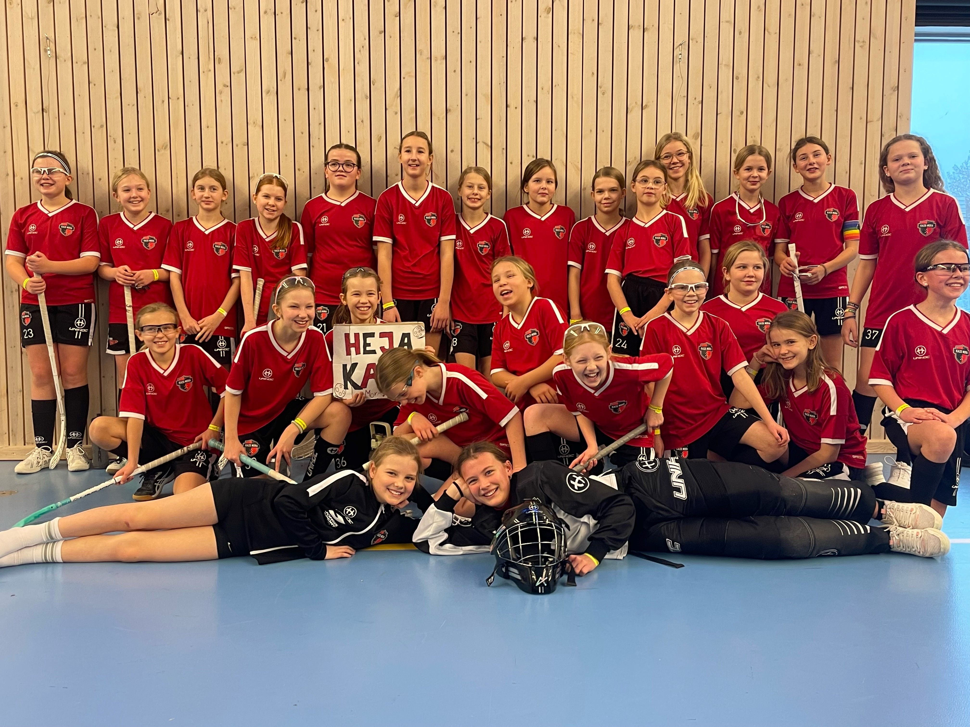
KAIS Moras värdegrund - GLÄDJE
kaismora.se

Slide 10
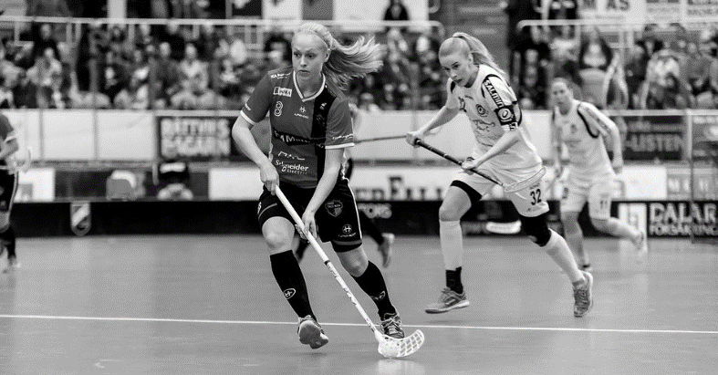
Våra ledord
KAIS har under åren utvecklat en gedigen kultur och laganda.
Vi har gemensamt tagit fram våra ledord för att visa för nya medlemmar vad vår förening står för.
Gemenskap
Lärorikt
Ärofyllt
Vi är ett lag. Ingen exkluderas
och alla accepteras i KAIS. Vi ska alltid finnas tillhands för varandra.
Vi strävar ständigt efter att utvecklas.
Alla från nybörjare till elitspelare vill lära sig mer.
Vi ser det som en ära att representera KAIS i både med och motgång. Vi följer fair-play och visar respekt för alla människor vi möter i verksamheten, både på och utanför planen
Delaktighet
Jämlikhet
Engagemang
Vi vill att alla ska känna sig hörda. Spelarna ska ha ett inflytande i beslut för det egna laget.
Vi ser allas lika värde oavsett kön, härkomst, religion eller sexuell läggning.
Vi hjälps alla åt för att hålla igång föreningen.
Ideella krafter är ryggraden i KAIS.
kaismora.se

Slide 11
Vår egen värdegrund
Hur blir värdegrunden mer än fina ord på pappret?
- ett grupparbete i fyra steg
kaismora.se

Slide 12
Gruppindelningen
Inte för många i varje grupp (max 4?)
Gör en medveten indelning så att alla får ta plats
kaismora.se

Slide 13
1. Brainstorming – lagets värdegrund/värdeord
Våra specifika ledstjärnor/värdeord utifrån föreningens värdegrund?
Hur ska vi vara mot varandra i laget? På träning? På match? Utanför innebandyplanen?
Hur ska vi vara mot domare? Motståndare?
Exempel från annat lag: ”peppa”, ”vara i tid”, ”respekt”
Ös på med värdeord
kaismora.se

Slide 14
2. Prioritering – lagets värdegrund
Välj ut de fem viktigaste punkterna/orden?
Ledare markerar (drar streck) på whiteboard
kaismora.se

Slide 15
3. Värdegrundens konkreta beteenden
Om vi ska leva upp till våra ledstjärnor, hur måste vi vara och vad måste vi göra?
Skillnaden mellan begreppen – värdeorden beskriver ofta egenskaper eller ”tillstånd” av olika slag, medan beteenden alltid handlar om sådant man gör. Värdeordet ”respekt” skulle exempelvis kunna resultera i det konkreta beteendet ”Vi lyssnar alltid när någon annan pratar och låter alla prata till punkt”
kaismora.se

Slide 16
4. Om något går fel
Vad händer om vi bryter mot våra ledstjärnor?
kaismora.se

Slide 17
Övriga punkter
Fadderverksamheten
Målvaktsträningar
Internutbildningar
Ledarlicens och belastningsregister
Inspel från er ledare
kaismora.se

